Slide 1
Processamento Digital de Imagens
Projeto
Arthur Flor
Glauber Nascimento

Slide 2
Conteúdo
Introdução
Estudos Relacionados
Abordagem
Base de Dados
PDI
Deep Learning
Resultados
Conclusões

Slide 3
Introdução

Slide 4
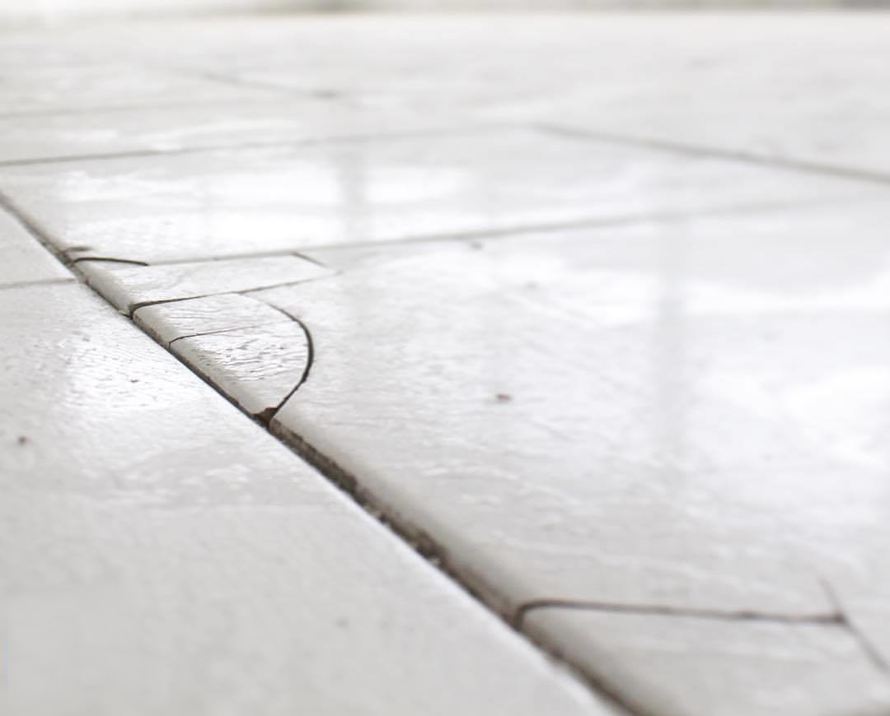
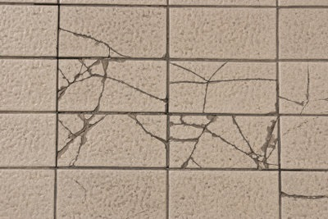
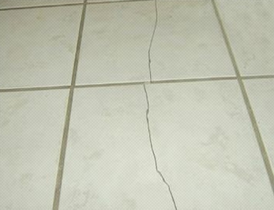
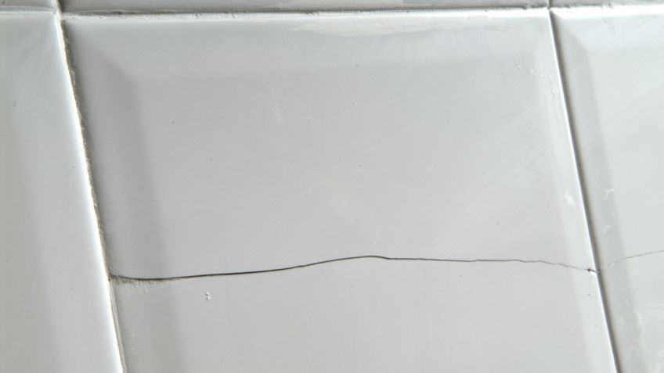
Projeto
Identificar rachaduras em imagens de cerâmica

Slide 5
Estudos Relacionados

Slide 6
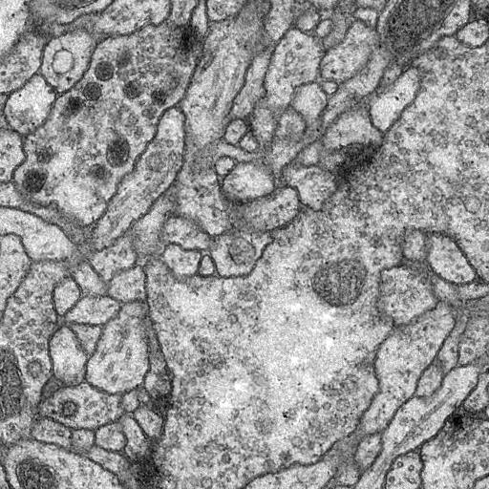
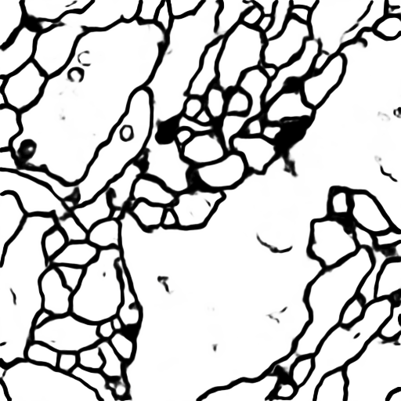
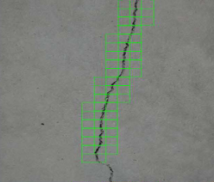
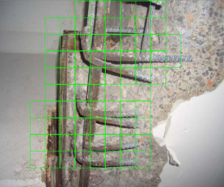
Trabalhos de Artigos
U-Net: Convolutional Networks for Biomedical Image Segmentation
Olaf Ronneberger, Philipp Fischer e Thomas Brox (2015)
Semantic Metric 3D Reconstruction for Concrete Inspection
Liang Yang, Bing Li, Wei Li, Biao Jiang e Jizhong Xiao (2018)
Imagem original e segmentada.
Fonte: https://github.com/zhixuhao/unet
Imagem original e segmentada.
Fonte: https://ericlyang.github.io/project/deepinspection

Slide 7
Abordagem

Slide 8
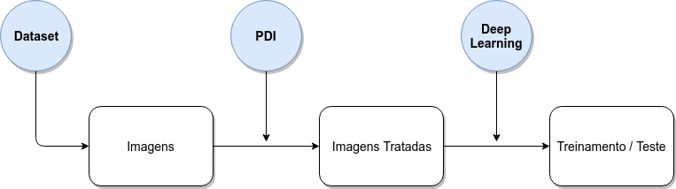
Fluxograma do Projeto
Projeto modularizado em Dataset, Pré-processamento e Arquitetura da Rede Neural.

Slide 9
Base de Dados

Slide 10
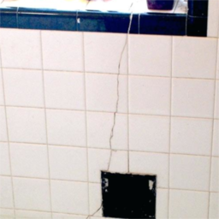
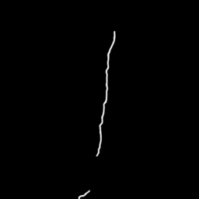
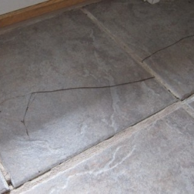
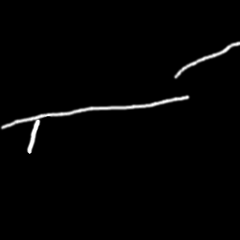
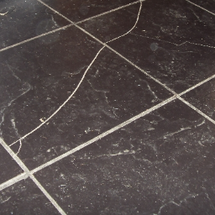
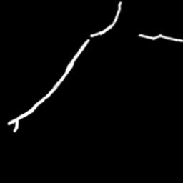
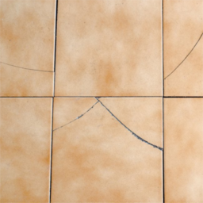
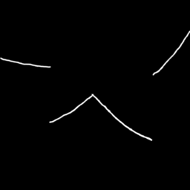
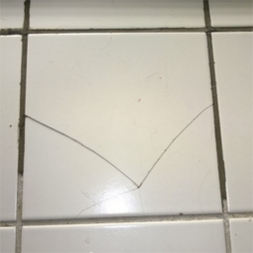
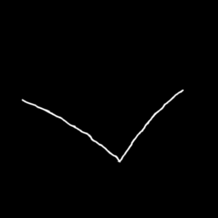
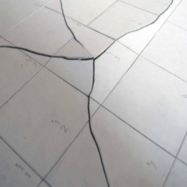
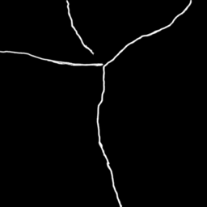
Dataset
Dataset criado com 100 imagens de cerâmicas com rachaduras (256x256)
Data Augmentation de 10.000 imagens
Imagens do dataset e suas respectivas labels

Slide 11
PDI

Slide 12
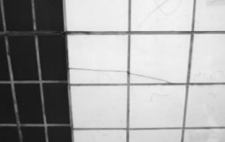
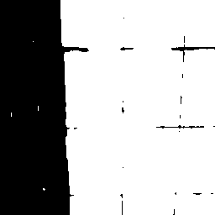
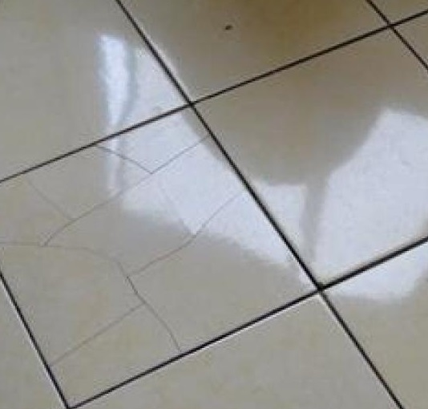
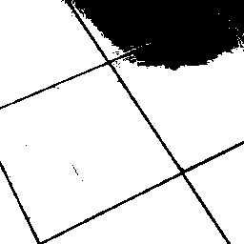
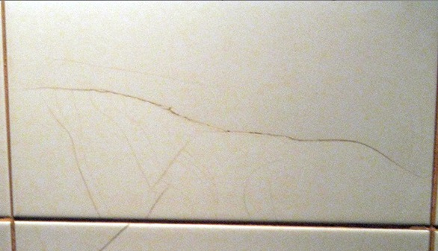
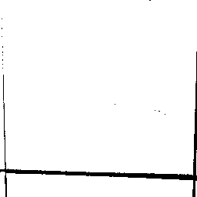
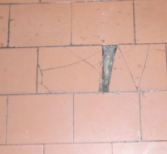
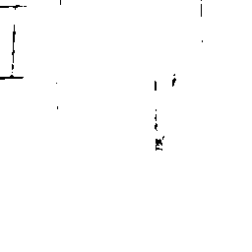
Pré-processamento
Binarização?
Imagens originais e binarizadas

Slide 13
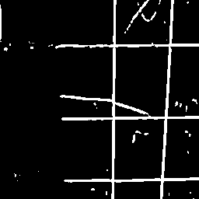
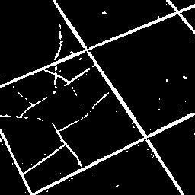
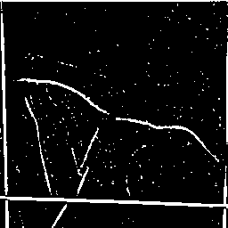
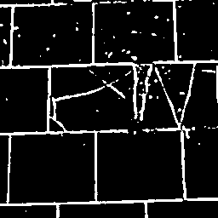
Pré-processamento
Equalização da luz
Filtro gaussiano (3x3)
Ajuste de luz e contraste
Inversão de cores (caso necessário)
Erosão e dilatação (5x5)
Binarização
Imagens originais e tratadas

Slide 14
Deep Learning

Slide 15
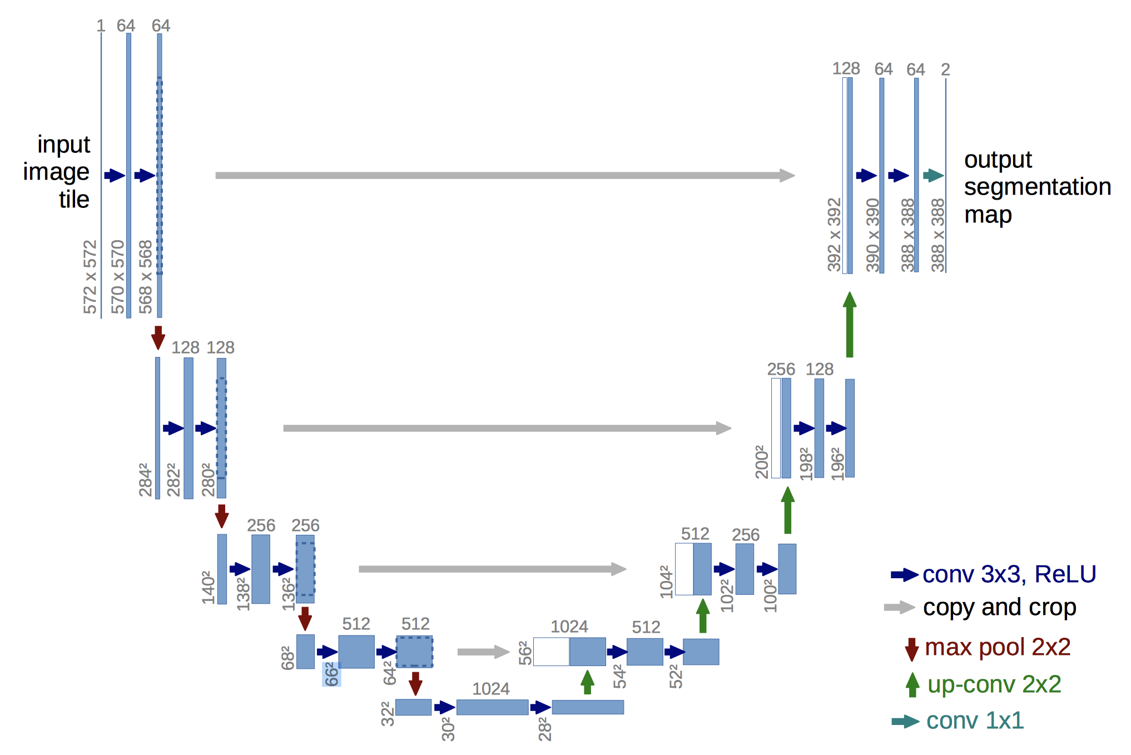
U-net
A U-net é uma arquitetura de rede convolucional para segmentação rápida e precisa de imagens, desenvolvida para a área de biomedicina.
Arquitetura da U-net.
Fonte: https://lmb.informatik.uni-freiburg.de/people/ronneber/u-net/

Slide 16
Resultados

Slide 17
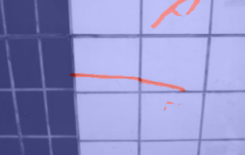
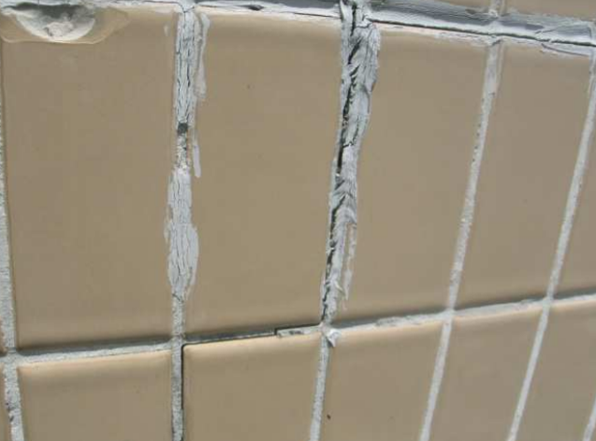
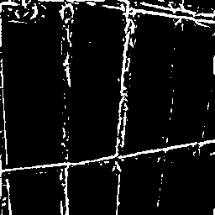
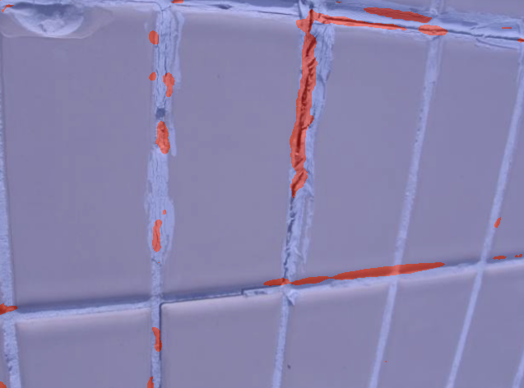
Segmentação
Original
Pré-processada
Segmentada

Slide 18
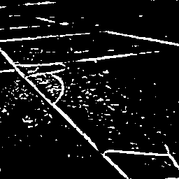
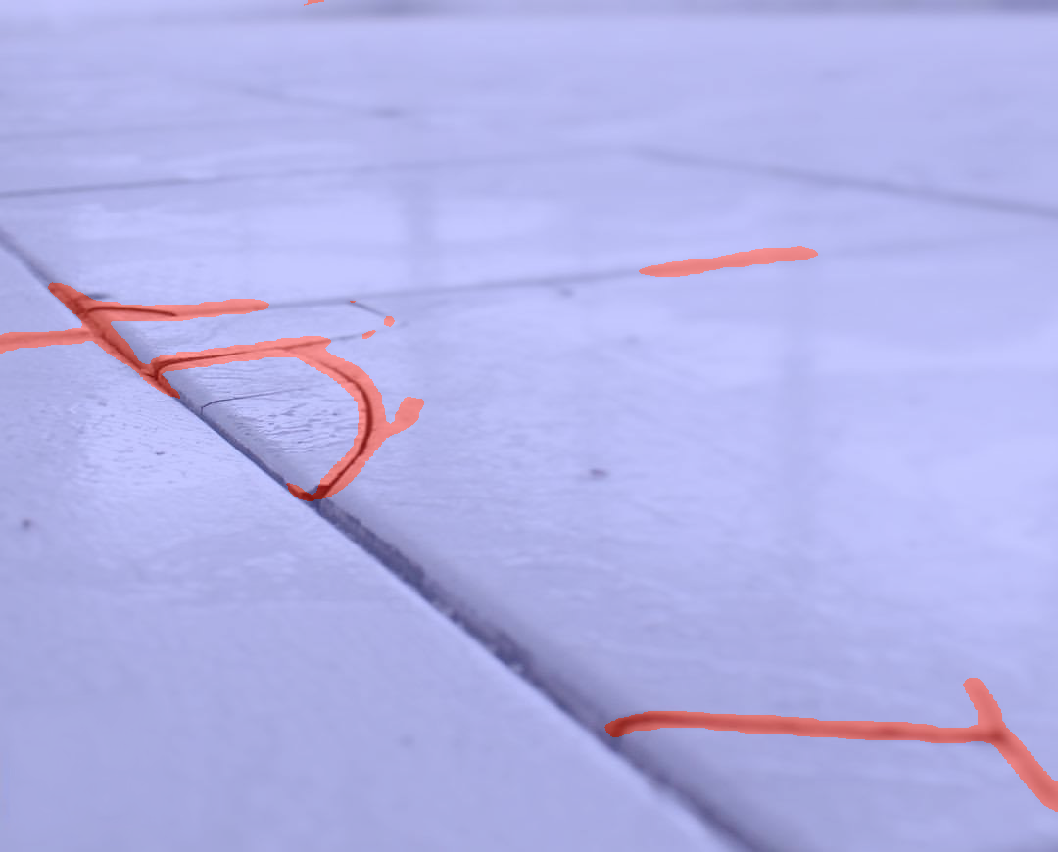
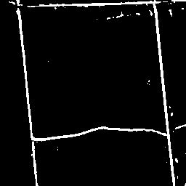
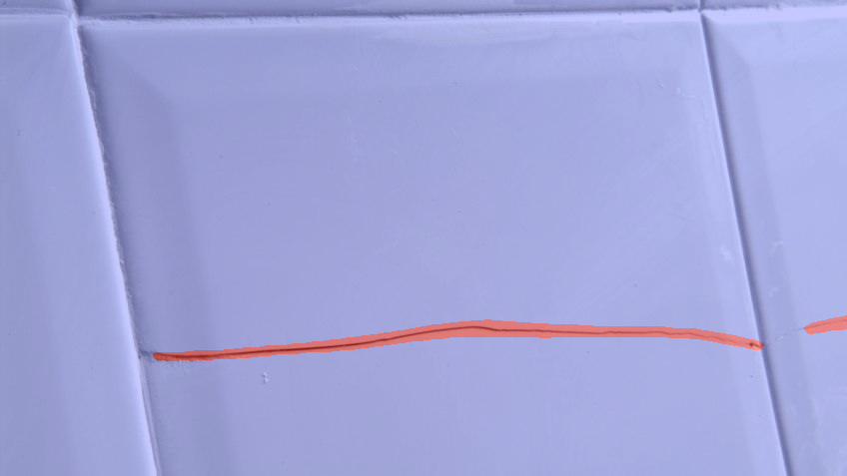
Segmentação
Original
Pré-processada
Segmentada

Slide 19
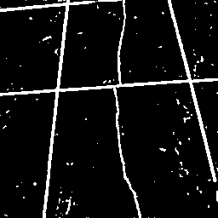
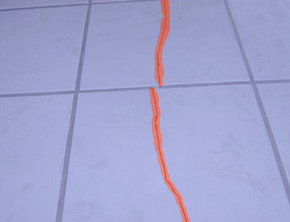
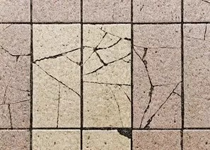
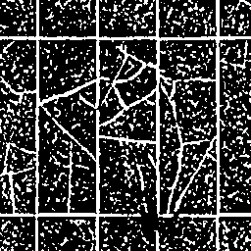
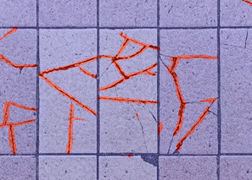
Segmentação
Original
Pré-processada
Segmentada

Slide 20
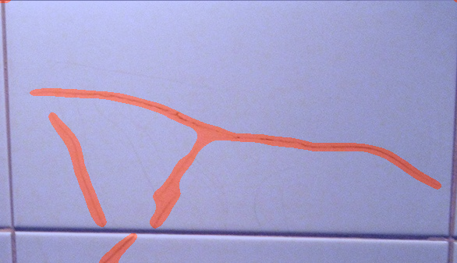
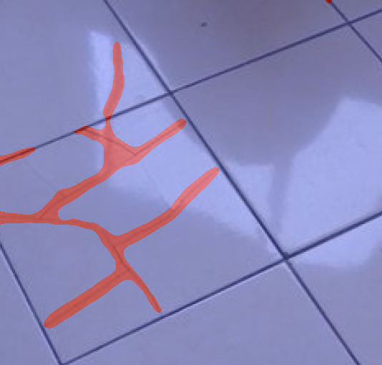
Segmentação
Original
Pré-processada
Segmentada

Slide 21
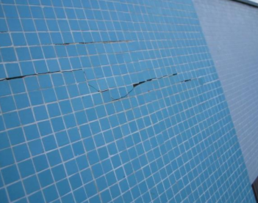





Segmentação
Original
Pré-processada
Segmentada

Slide 22






Segmentação
Original
Pré-processada
Segmentada

Slide 23
Resultados - Erros

Slide 24






Segmentação
Original
Pré-processada
Segmentada

Slide 25






Segmentação - Erros
Original
Pré-processada
Segmentada

Slide 26






Segmentação - Erros
Original
Pré-processada
Segmentada

Slide 27






Segmentação - Erros
Original
Pré-processada
Segmentada

Slide 28
Conclusões

Slide 29
Conclusões
Dataset: quantidade e diversificação
Imagens: uniformização e qualidade
Pré-processamento: minimizar etapas
Possibilidade de se trabalhar com outros cenários

Slide 30
Extra

Slide 31






Outras Detecções
Original
Pré-processada
Segmentada
Microscópio
Concreto

Slide 32
Referências

Slide 33
Referências
Cha, Y. , Choi, W. and Büyüköztürk, O. (2017) Deep Learning‐Based Crack Damage Detection Using Convolutional Neural Networks. Computer‐Aided Civil and Infrastructure Engineering, 32: 361-378.
Liang Yang, Bing Li, Wei Li, Biao Jiang, Jizhong Xiao (2018) Semantic Metric 3D Reconstruction for Concrete Inspection. IEEE/CVF Conference on Computer Vision and Pattern Recognition Workshops.
N. Coudray, A. Karathanou, S. Chambon (2010) Multi-resolution approach for fine structure extraction - Application and validation on road images, International Conference on Computer Vision Theory and Applications (VISAPP), Angers, France, 17-21.
Ronneberger O., Fischer P., Brox T. (2015) U-Net: Convolutional Networks for Biomedical Image Segmentation. In: Navab N., Hornegger J., Wells W., Frangi A. (eds) Medical Image Computing and Computer-Assisted Intervention. Lecture Notes in Computer Science, vol 9351. Springer, Cham.
Silva, W.R.L., Lucena, D.S. (2018) Concrete Cracks Detection Based on Deep Learning Image Classification. Proceedings, 2, 489.
Zhong Qu, Fang-Rong Ju, Yang Guo, Ling Bai, Kuo Chen (2018) Concrete surface crack detection with the improved pre-extraction and the second percolation processing methods. PLoS ONE.

